Slide 1
議題１：ビュースポットおおさか発掘・発信プロジェクト
資料１
ビュースポットおおさか発掘・発信プロジェクト
1

Slide 2
１．事業目的
世界に誇れる大阪の魅力ある景観、きらりと光る個性豊かで多彩な大阪の景観を美しく眺めることのできる場所（ビュースポット）を、一般からの募集により発掘し、ビュースポットおおさかとして選定。
ビュースポットを府域内外に情報発信することで、府民・事業者、府への来訪者の方々の景観への興味・関心の向上を図り、府域全体の良好な景観形成を推進し、 「きらめく世界都市・大阪の実現」を図る。
２．選定の意義
府民や事業者が景観に対して興味や関心を持ち、気軽に景観づくりに参画できる場づくり。
まちに対する魅力の再認識や誇りと愛着（シビックプライド）の向上が図られ、良好な景観形成や定住促進につなげる。
文化・観光分野との連携により、ビュースポットを活用した文化振興、観光振興。
ビュースポットを活用した景観行政の推進等。
３．選定の視点
誰もが知る世界に誇れる大阪の魅力ある景観を眺めることができる場所
一般にあまり知られていない個性豊かで多彩な大阪の景観を眺めることができる場所
今の時代性を表す、質の高い、しっかりとした景観を眺めることのできる場所
質の高いものを選ぶことを第一とし、次に地域的なバランスについて配慮

Slide 3
ビュースポットおおさか
令和元年度の取り組みについて
3

Slide 4
① 第１回ビュースポットおおさかの募集・選定
１．募集するビュースポット
まちなみ、建物、道路、橋などの建造物や、海、山、川、樹木などの自然といった、様々な景観資源を美しく眺めることができる場所のうち、下記の要件にあてはまるものを募集
・ビュースポットが大阪府内にあること
・ビュースポットが適切に維持管理されていること
・ビュースポットへの立ち入りが禁止されていない場所であること
（有料か無料かは不問）
２．募集要項
応募資格：どなたでも応募可能
募集期間：2019年２月18日（月）から５月17日（金）
応募方法：（１）メールによる応募（２）郵送による応募（３）インターネット
応募内容：（１）応募者名（２）連絡先（３）タイトル（４）写真の撮影時期、
（５）おすすめ理由、（６）ビュースポットの位置、
（７）その他参考となる事項（任意）
注意事項：・写真の技術を問うものではない
・人間の視野角と同じ範囲を撮影したもの
（超望遠や超広角レンズ等により撮影したものでないこと）
4

Slide 5
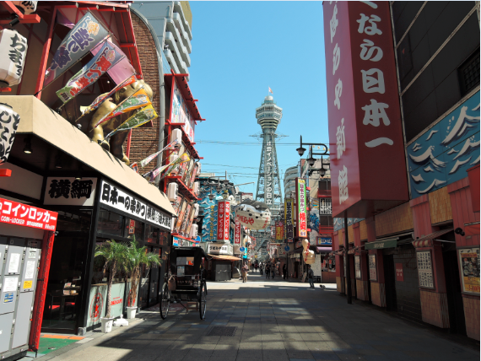
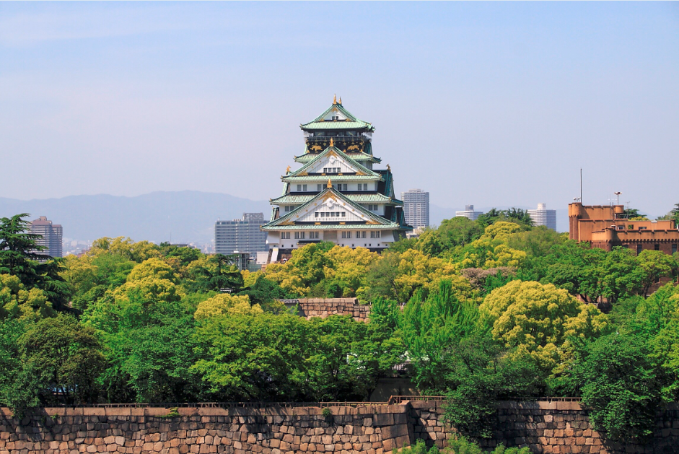
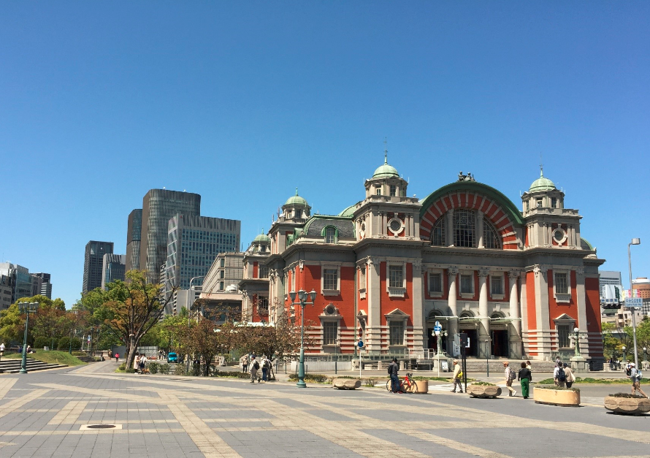
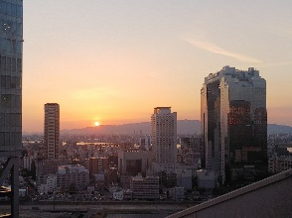
３．第１回ビュースポットおおさか・選定スポット
誰もが知る大阪の景観
通天閣を眺める新世界
（大阪市浪速区）
大阪城天守閣を眺めるＫＫＲホテル大阪のテラス
（大阪市中央区）
大阪市中央公会堂と高層ビル群を眺める中之島公園
（大阪市北区）
ビルの間に沈む夕日を眺める大阪駅「天空の農園」
（大阪市北区）
5

Slide 6
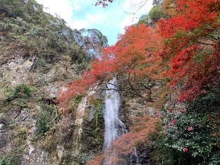
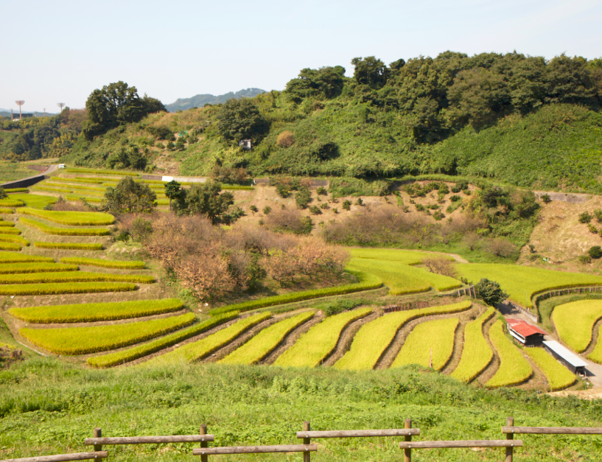
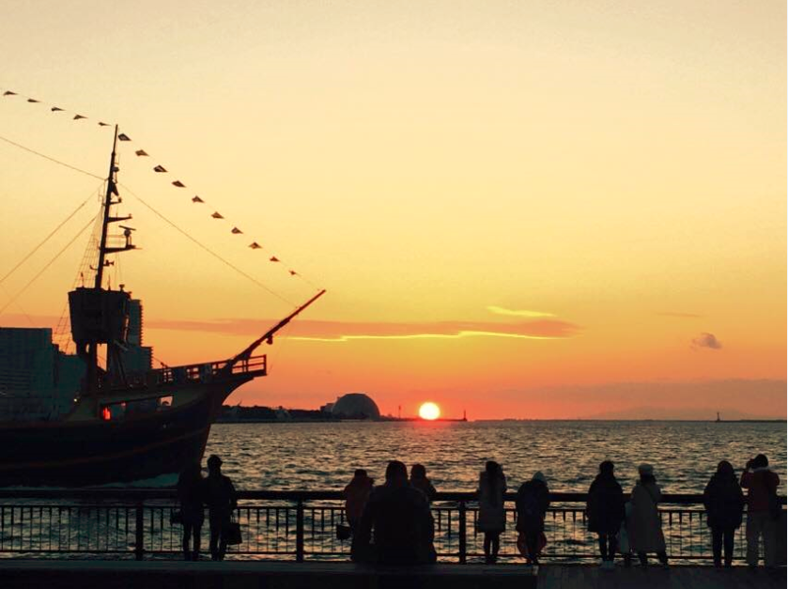
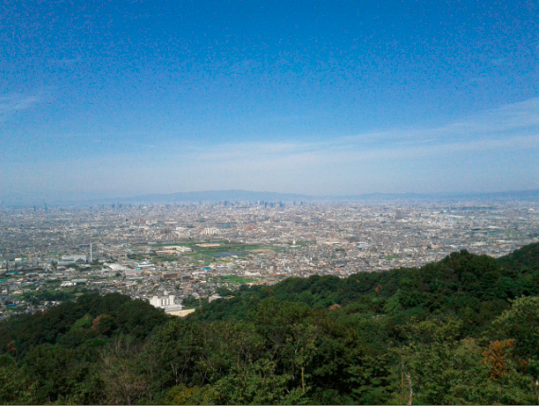
自然を感じる美しい景観
箕面大滝を眺める瀧前休憩所
（箕面市）
下赤阪の棚田を眺める下赤坂城跡
（千早赤阪村）
大阪湾と夕陽を眺める中央突堤ダイヤモンドポイント
（大阪市港区）
大阪平野の景色を眺める水呑地蔵尊
（八尾市）
6

Slide 7
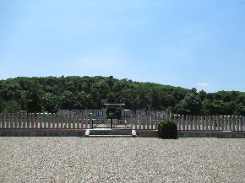
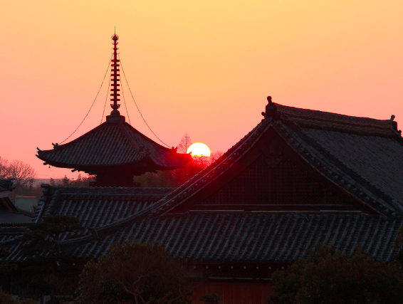
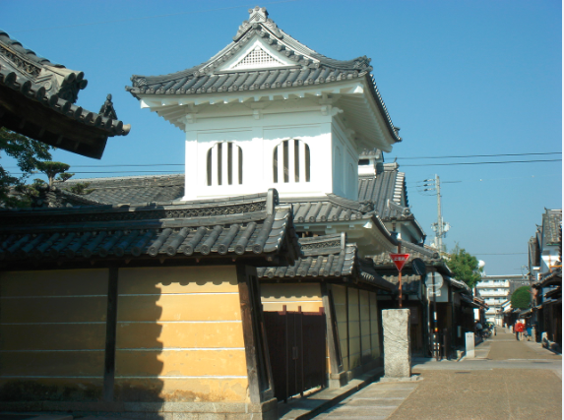
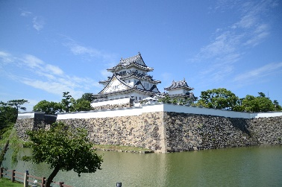
歴史を感じる美しい景観
応神天皇陵を眺める拝所
（羽曳野市）
叡福寺と夕日を眺める太子・和みの広場
（太子町）
寺内町のまちなみを眺める興正寺（富田林別院）前
（富田林市）
岸和田城を眺める岸和田高校前
（岸和田市）
7

Slide 8
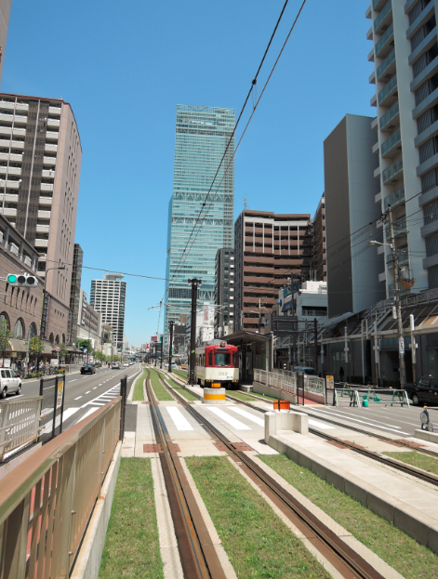
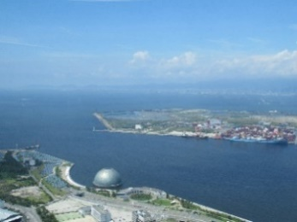
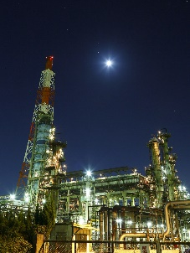
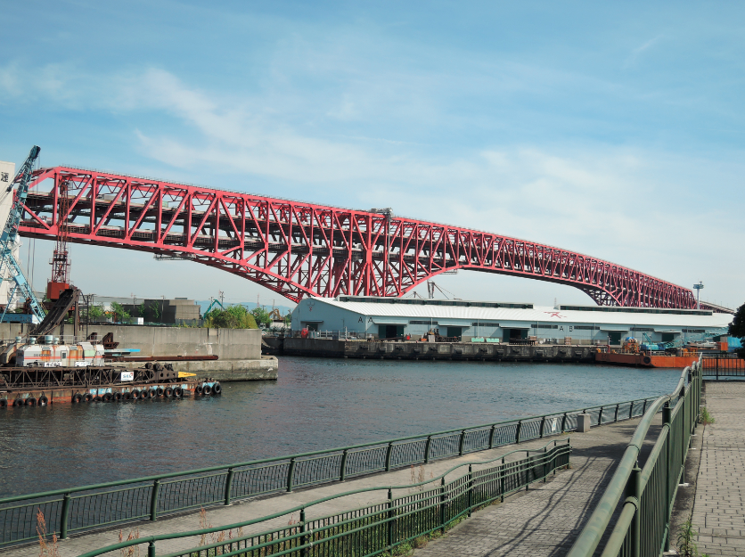
今の時代を表す景観
あべのハルカスを眺める阪堺電車「阿倍野停留場」
（大阪市阿倍野区）
大阪湾を眺めるさきしまコスモタワー展望台
（大阪市住之江区）
高石の工場夜景を眺める
市道高砂１号線
（高石市）
港大橋を眺める港区築港の親水護岸
（大阪市港区）
8

Slide 9
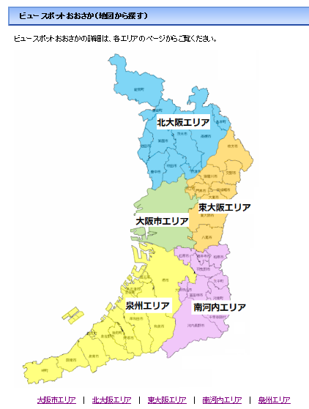
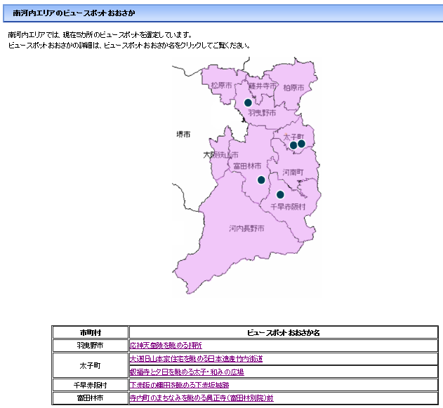
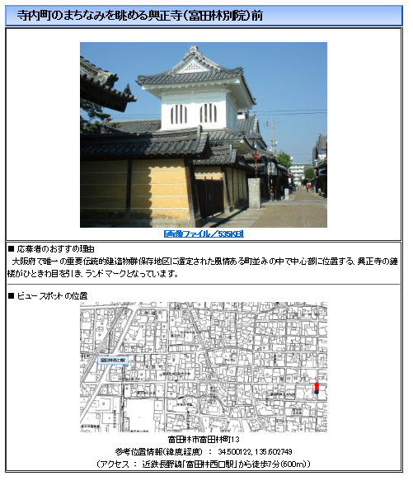
② 第１回ビュースポットおおさかの情報発信・活用
１．大阪府HPによる情報発信
各ビュースポットを府のホームページで紹介（9月25日公開）
トップ画面
エリア別
ビュースポット紹介
9

Slide 10
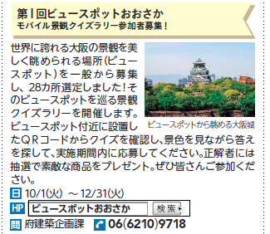
２．ビュースポット関連情報を府政だよりで紹介（10月1日発行）
「府政だより」
10月号
「府政だより」は、大阪府HPで公開すると共に、新聞折込（ （朝日、毎日、読売、産経、日経））に加え、府内の市町村や、公立図書館、情報プラザ（府税事務所内）、警察署などにも配架しています。
10

Slide 11
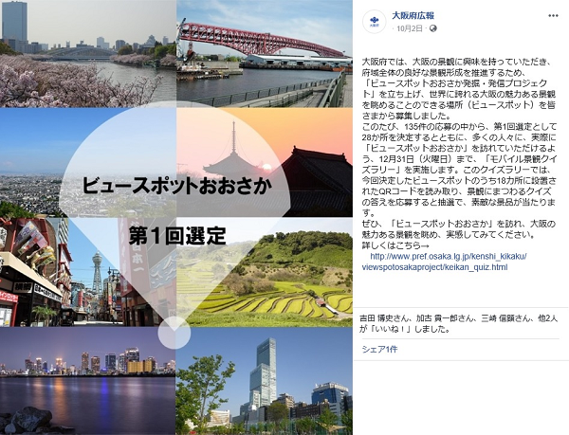
３．ＳＮＳによる情報発信
気軽に情報発信できるツールで選定結果を情報発信
facebook （アカウント名：@osakaMozu）
twitter （アカウント名：@ osakaprefPR )
11

Slide 12
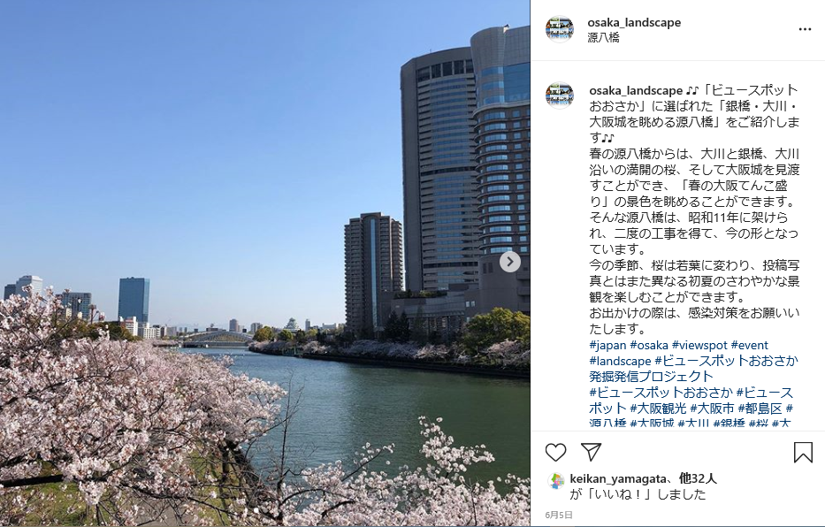
インスタグラム／おおさか景観発信プロジェクト（アカウント名：osaka_landscape）
選ばれたビュースポットを、順次、情報発信中。
12

Slide 13
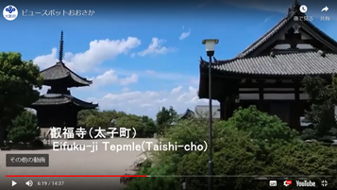
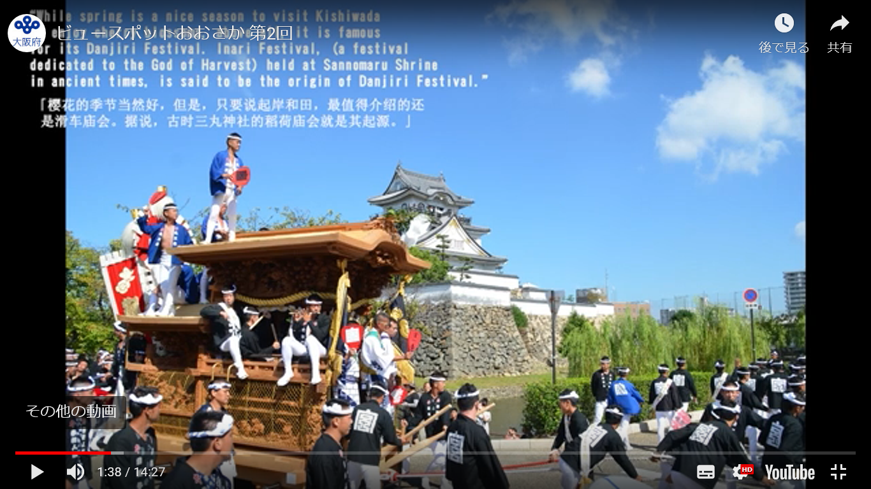
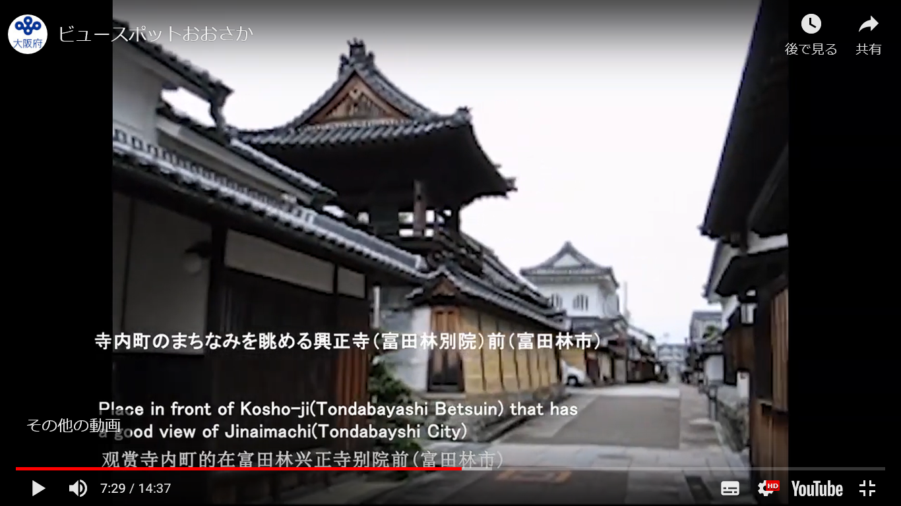
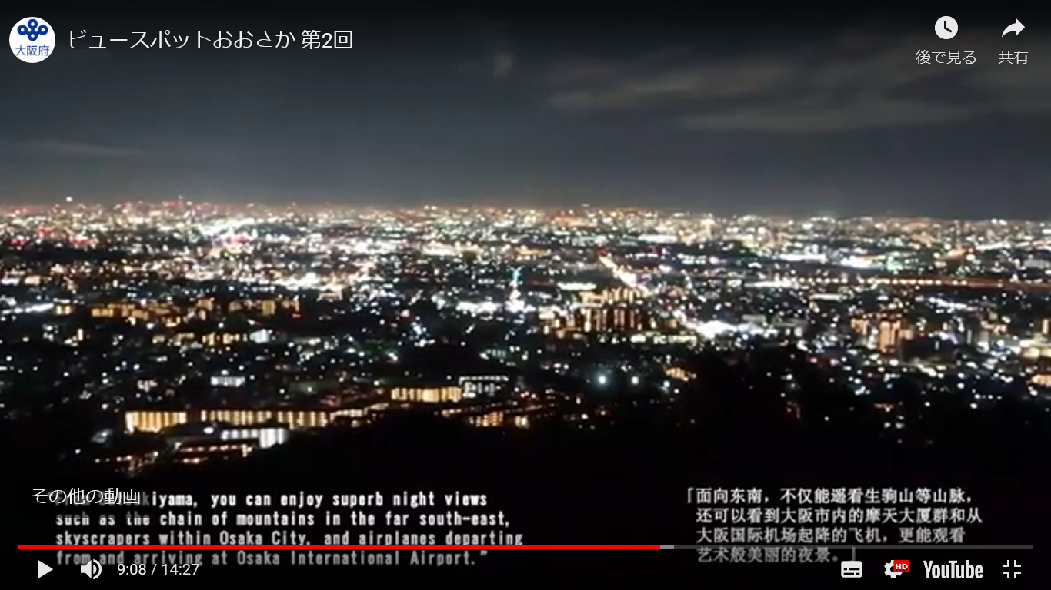
４．PR動画制作・「大阪府チャンネル」での紹介
選定されたビュースポットの魅力を発信するＰＲ動画を制作し、WEB上の番組「大阪府チャンネル」で紹介。
第１回：令和元年10月3日放映
第２回：令和元年12月5日放映
南河内の歴史ある景観を中心に紹介
きらめく世界都市・大阪をテーマに紹介
13

Slide 14
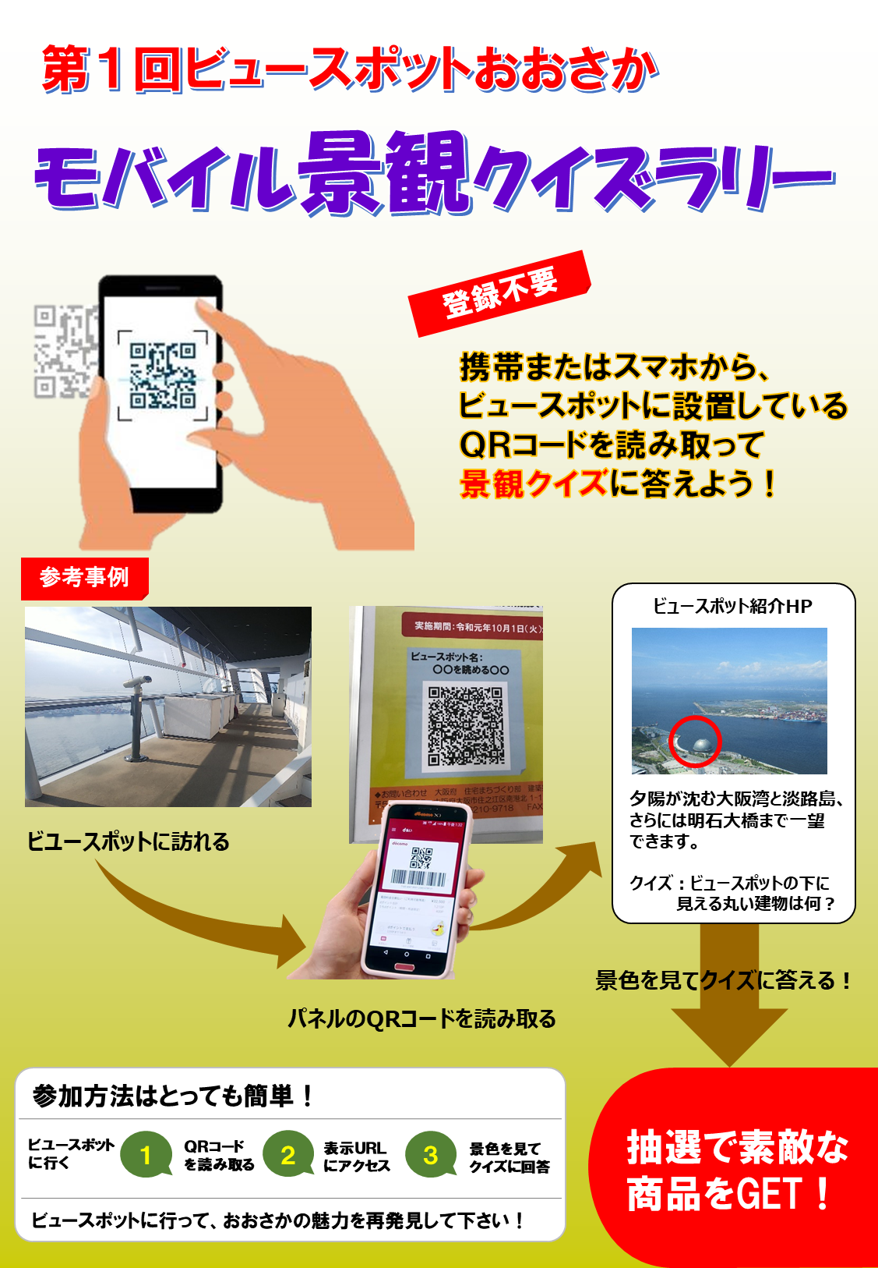
５．モバイル景観クイズラリー
携帯やスマホでビュースポット18か所に設置したＱＲコードを読み取り景観に関するクイズに答える「モバイル景観クイズラリー」を10月1日から12月31日まで実施。
Step1
ビュースポットに訪れる
Step2
QRコードを読み取る
景観クイズに答える
Step3
Step4
複数箇所巡って応募する
14

Slide 15
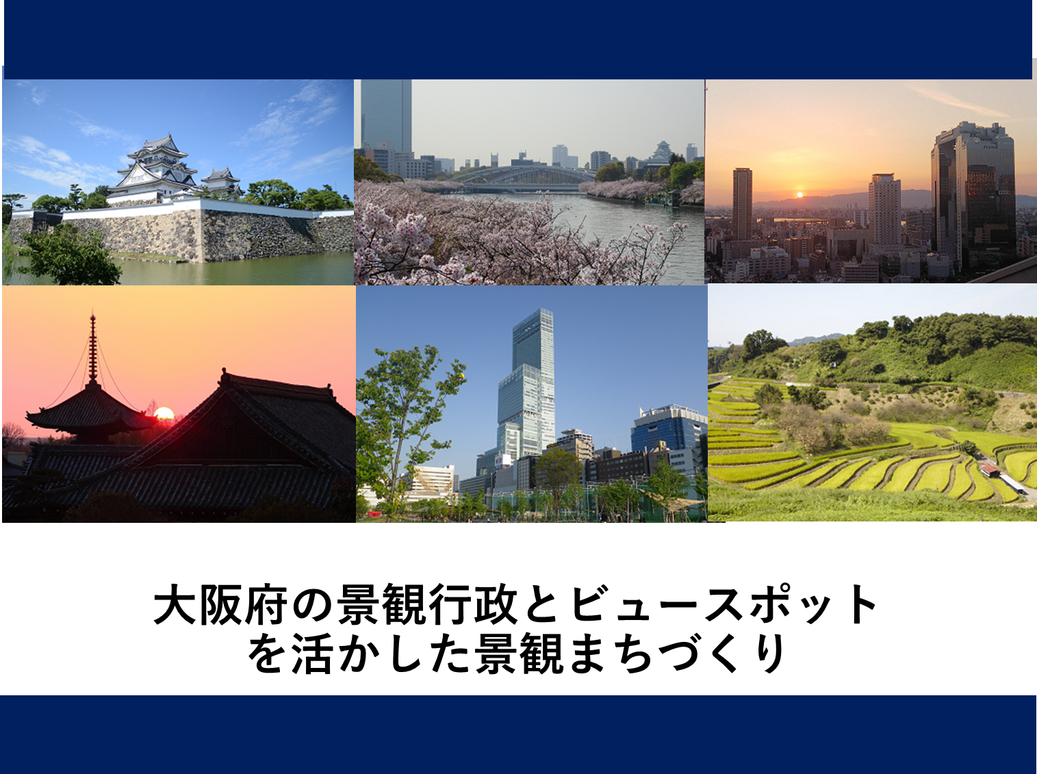
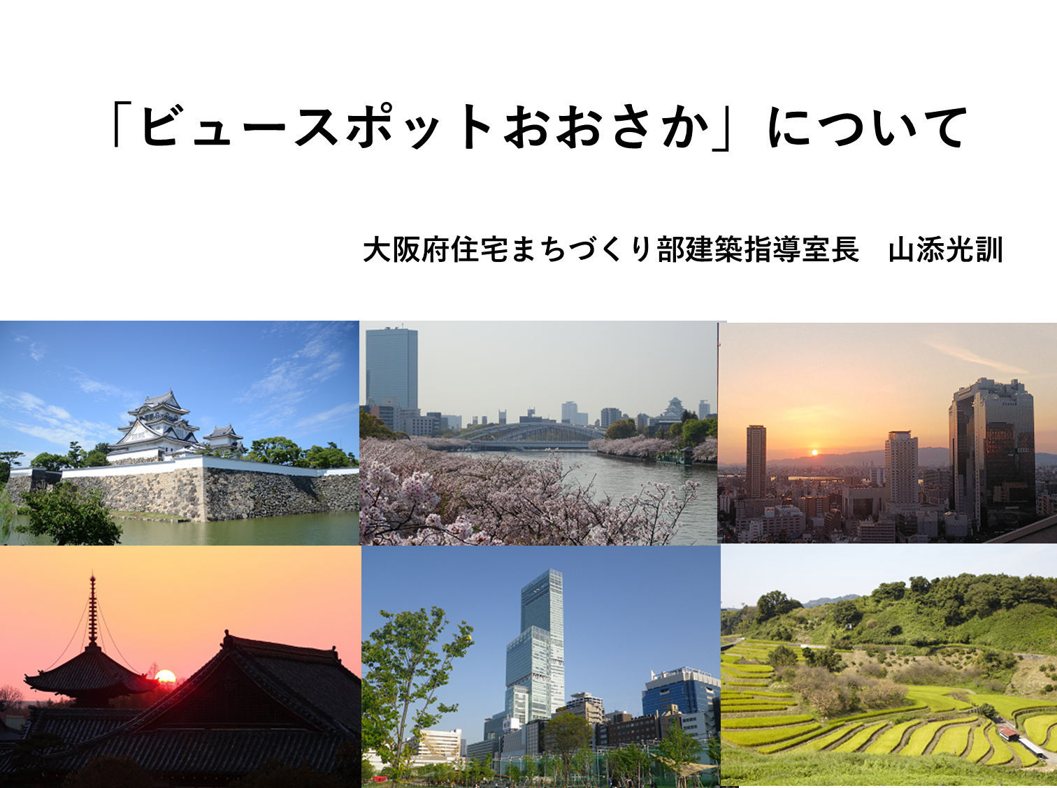
６．景観整備機構と連携した景観まちづくり講座の実施
景観整備機構（公益社団法人 大阪府建築士会、一般社団法人大阪府建築士事務所協会）と
連携し、特長ある景観をまちづくりに 活かす専門的知識・能力をもった人材育成のため景観
まちづくり講座を開講。その中で、大阪府のビュースポットを活かした景観まちづくりを紹介。
■講座 景観まちづくり基本講座（座学）
🔶主催 公益社団法人 大阪府建築士会
🔶日時 令和元年12月7日
🔶表題 これからの景観行政『大阪府の景観行政と
ビュースポットを活かした景観まちづくり』
🔶期間 令和元年11月～令和2年3月の間の8回
🔶内容 基本講座（座学）＋実践講座
（まち歩き・ワークショップ）
🔶参加者 20名
🔶講師 住宅まちづくり部建築指導室建築企画課長
■講座 第６回現場から学ぶ景観まちづくり実践講座
🔶主催 一般社団法人大阪府建築士事務所協会
🔶日時 令和2年2月17日
🔶表題 「ビュースポットおおさか」とまちづくり
🔶内容 話題提供＋パネルディスカション
🔶参加者 40名
🔶講師 住宅まちづくり部建築指導室長
15

Slide 16
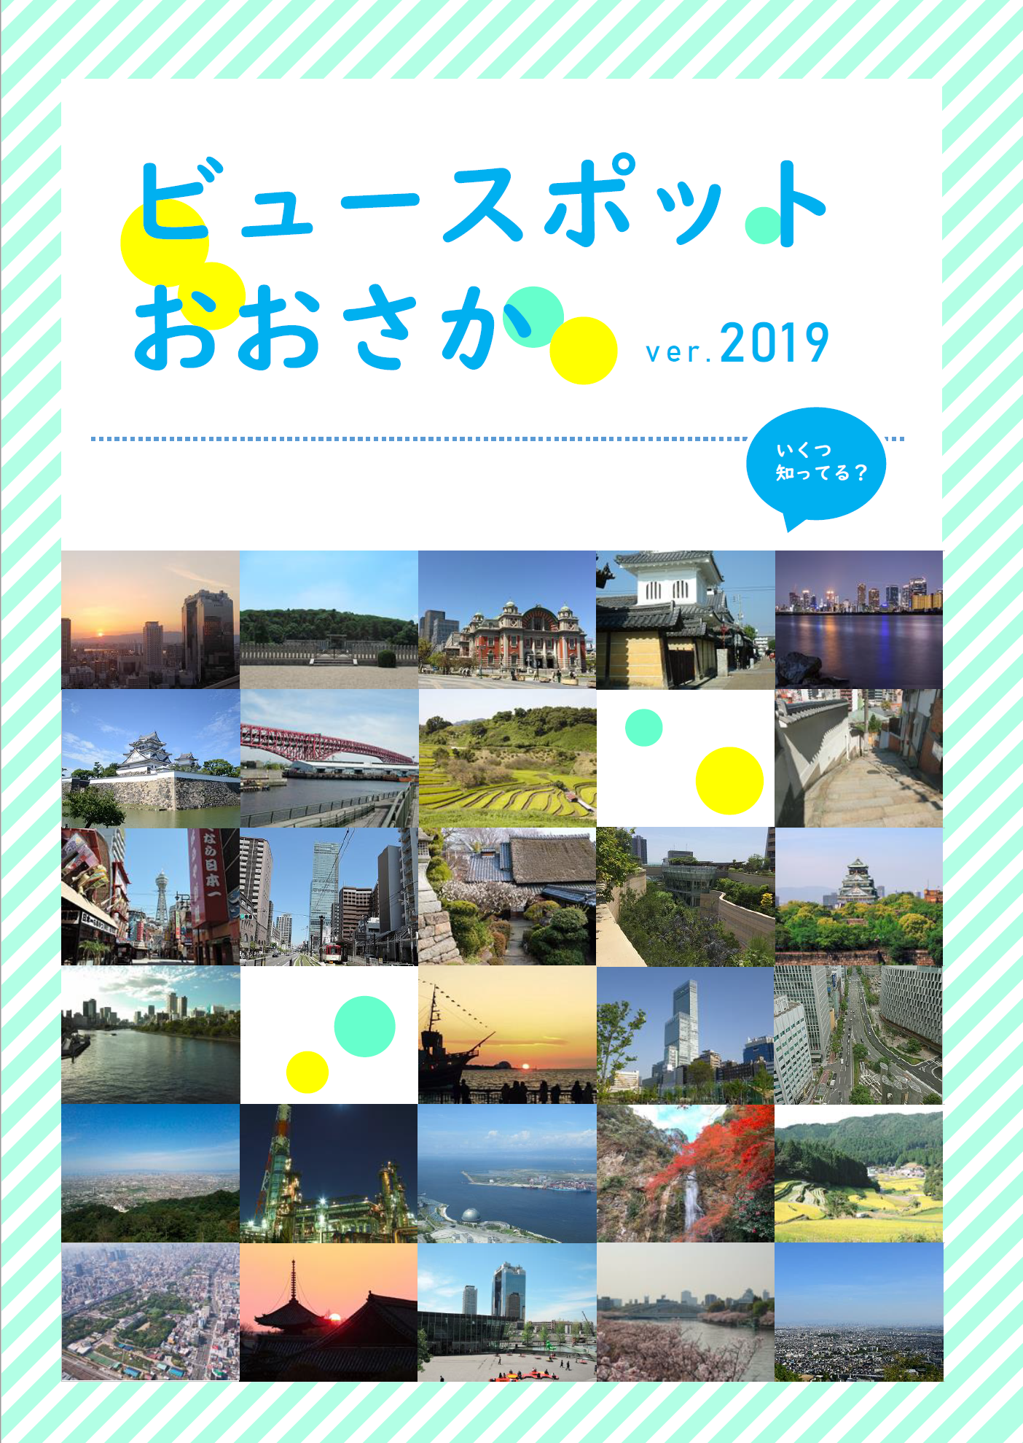
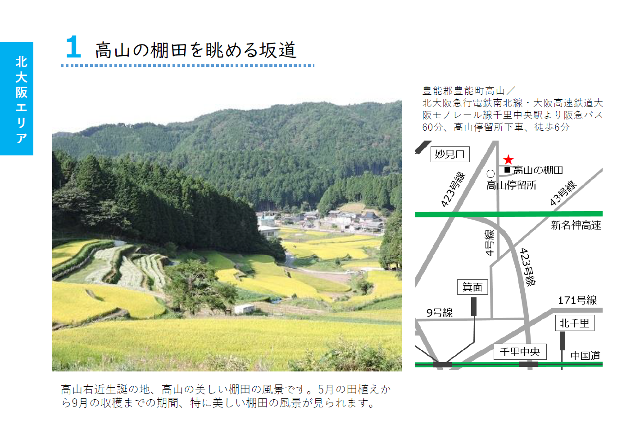
７．紹介冊子を活用した情報発信
28か所のビュースポットについて紹介冊子を作成し、魅力を紹介。
表紙
各スポットの紹介
②
①
④
③
⑤
掲載内容
① ビュースポットのあるエリア
② ビュースポットのタイトル
③ ビュースポットからの風景
④ ビュースポットの住所・アクセス・地図
⑤ ビュースポットの紹介文
16

Slide 17
ビュースポットおおさか
令和元年度の取り組みに関する課題
17

Slide 18
① 第１回ビュースポットおおさかの募集・選定
エリア別・カテゴリ別の応募・選定状況
全応募数・選定数 |  | 応募数 | 選定数
 |  | １３５件 | ２８件
エリア別 （視点場の所在） | 大阪市内 | ４７件 | １７件
 | 北大阪 | ２９件 | ３件
 | 東大阪 | １７件 | １件
 | 南河内 | ２７件 | ５件
 | 泉州 | １５件 | ２件
カテゴリー別※ （視対象の分類） | 地形特性 （山並み、海岸、平野、中流河川等） | ６３件 | １１件
 | 歴史特性 （歴史的街道、古墳群、寺内町、城郭等） | ２４件 | ９件
 | 都市・インフラ特性 （広域幹線道路、鉄軌道、大規模公園、港湾等） | １６件 | ２件
 | 土地利用特性 （超高層ビル群、工業用地、大規模建築物等） | ３２件 | ６件
18

Slide 19
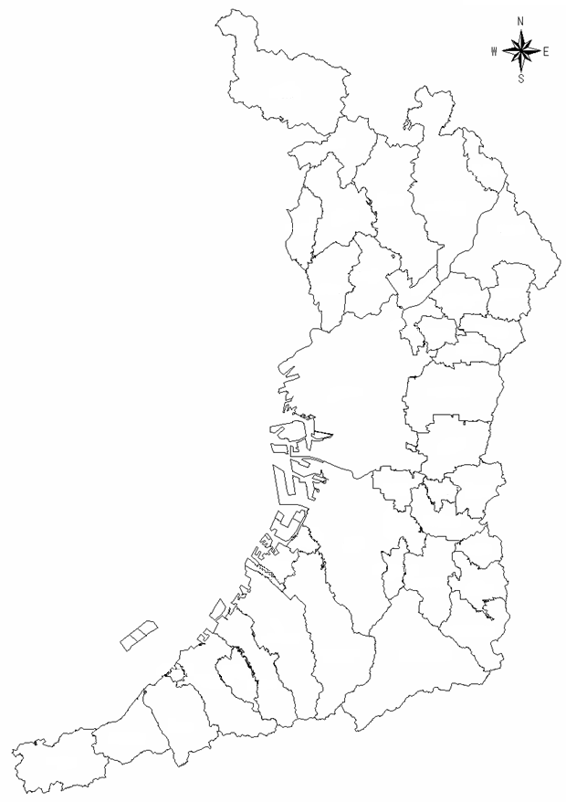
【課題１】選定スポットの地域バランス
🔶選定された28か所のうち、17ヶ所が大阪市内に集中。特に、北大阪エリア・東大阪エリア・泉州エリアからの選出が少数であった。
北大阪エリア
⇒少数地域での発掘が必要。
大阪市エリア
東大阪エリア
選定スポットが集中
泉州エリア
選定スポットが少数
南河内エリア
19

Slide 20
【課題２】募集期間による応募スポットへの影響（季節感）
🔶応募写真の撮影時期は限定していなかったが、募集期間（２～５月）への影響があるためか、『春』に関連した応募が多い傾向にあった。
季節別の応募数
全応募数 |  | １３５件
季節別 | 春 | ２５件
 | 夏 | １件
 | 秋 | ４件
 | 冬 | ２件
 | 通年 | １０３件
⇒募集時期を変えた実施の検討。
20

Slide 21
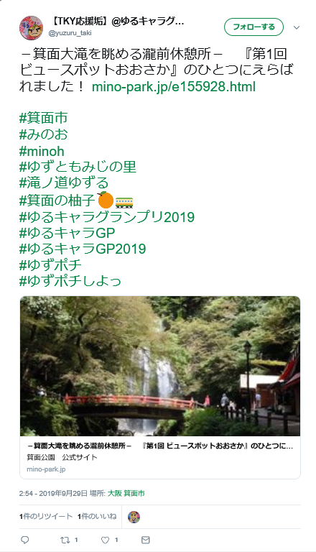
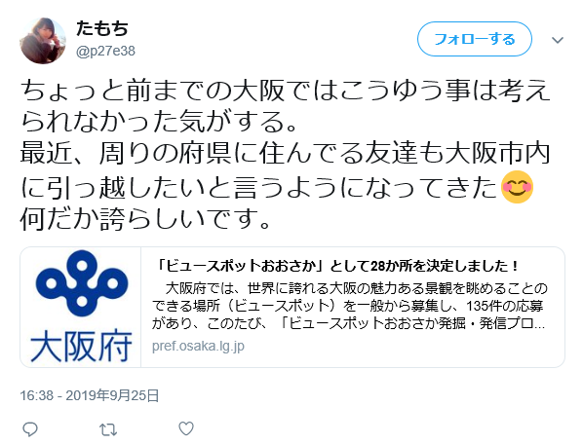
② 第１回ビュースポットおおさかの情報発信
１．ＳＮＳでの情報発信
情報発信の結果、府民からの喜びの投稿
があった。
インスタフォロワー数：80名
⇒さらに、フォロワーを増やす取り組みが必要。
21

Slide 22
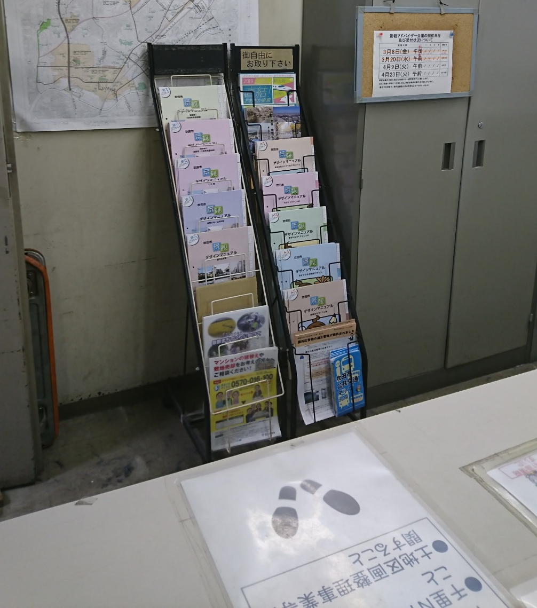
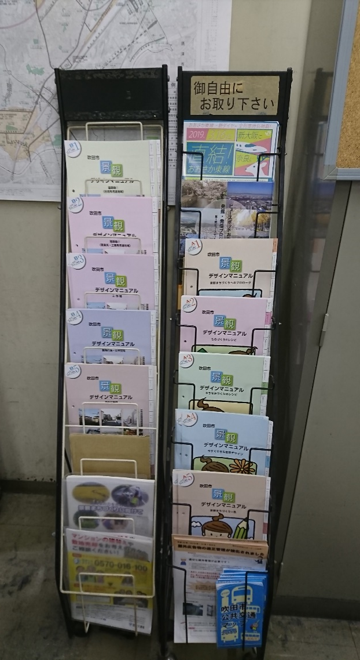
２．市町村との連携
募集にあたってチラシの配架
⇒身近な市民への呼びかけが必要。
22

Slide 23
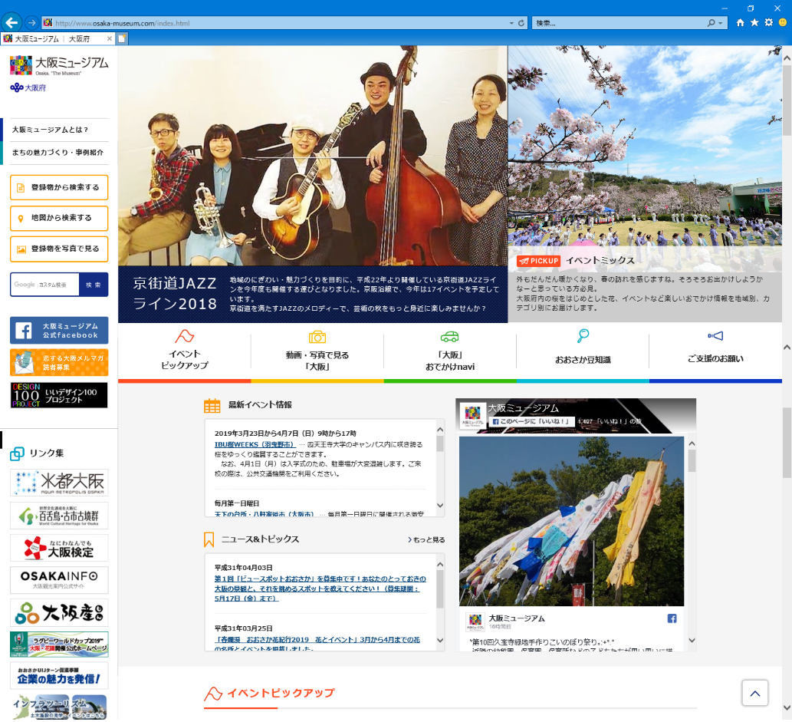
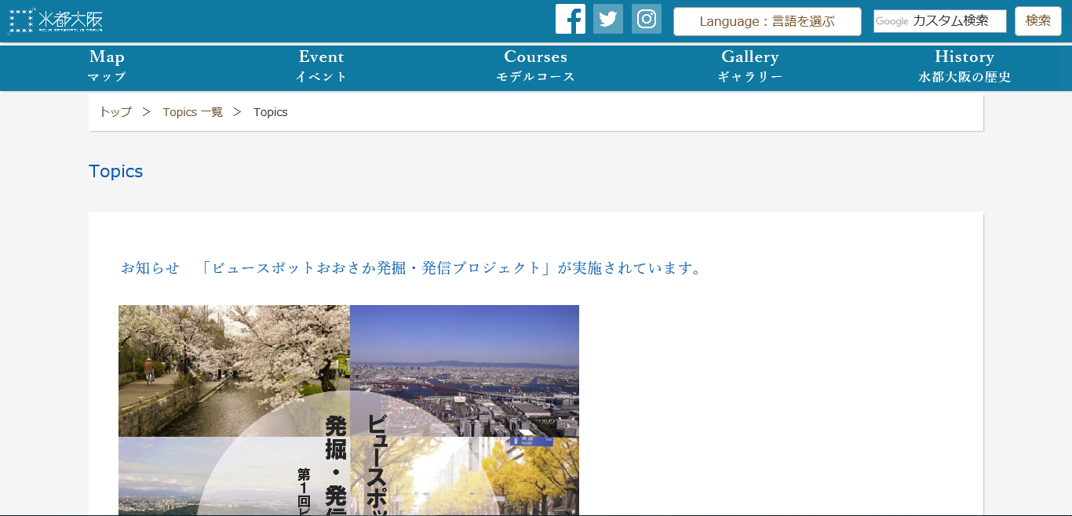
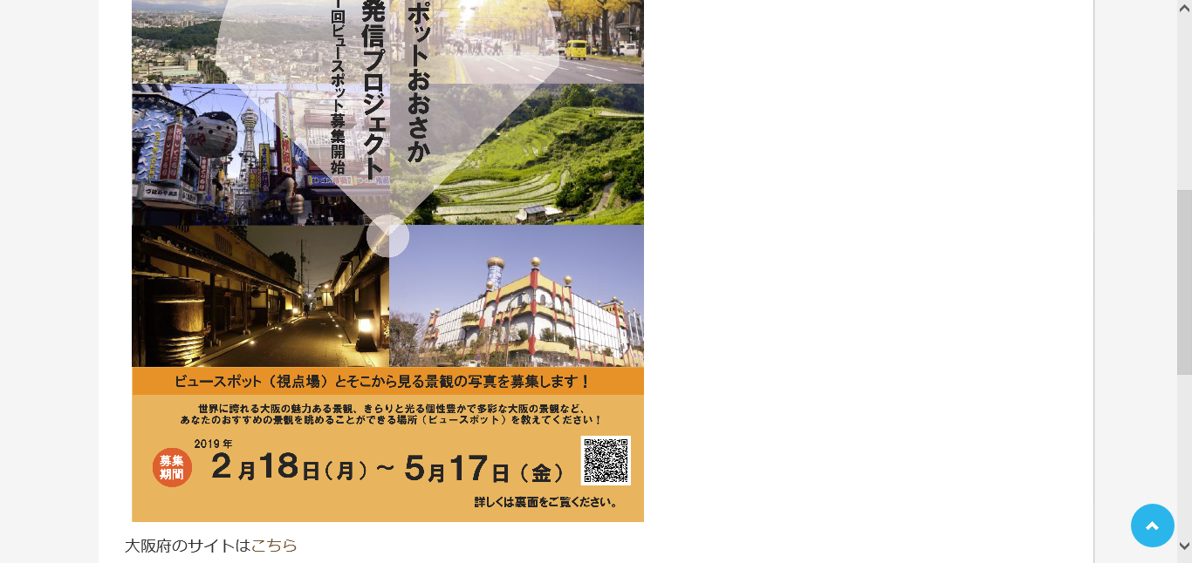
３．観光部局との連携
募集にあたってＨＰでの呼びかけ
チラシの配架・ポスターの掲示
大阪ミュージアムＨＰでの紹介
水都大阪ＨＰでの紹介
⇒地域に密着した取り組みへのアプローチ。
23

Slide 24
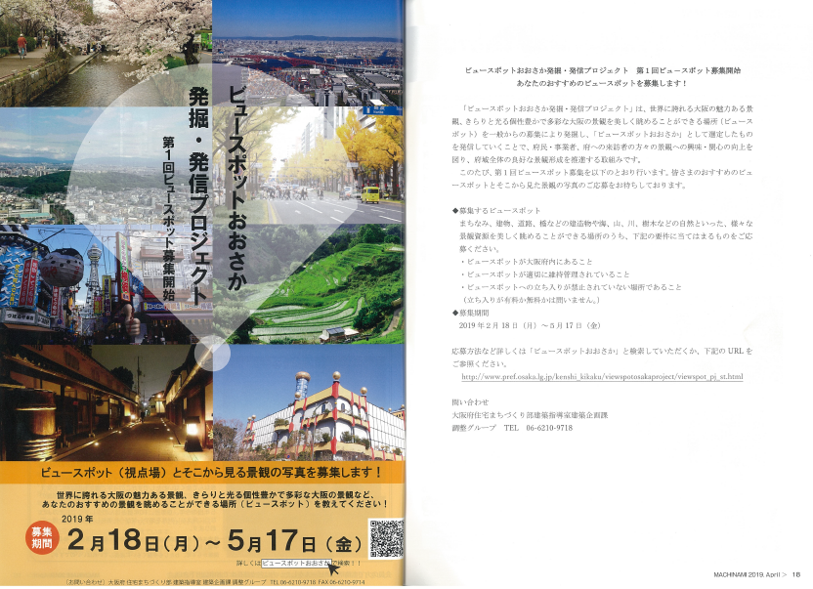
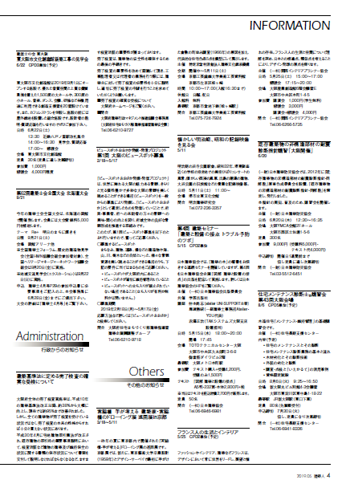
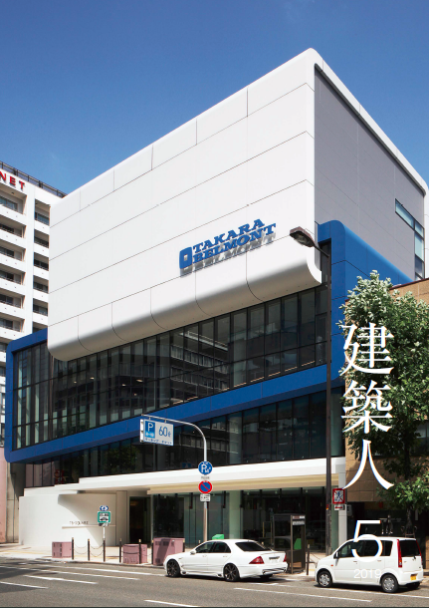
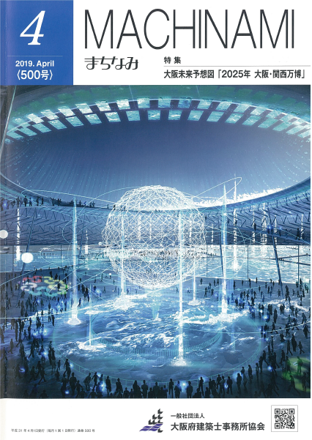
４．景観整備機構との連携
募集にあたってＨＰでの呼びかけ。
会報誌での紹介。
チラシの配架・ポスターの掲示。
大阪府建築士事務所協会
会報誌(MACHINAMI)での紹介
大阪府建築士会
会報誌(建築人)での紹介
⇒専門家へのアプローチ。
24

Slide 25
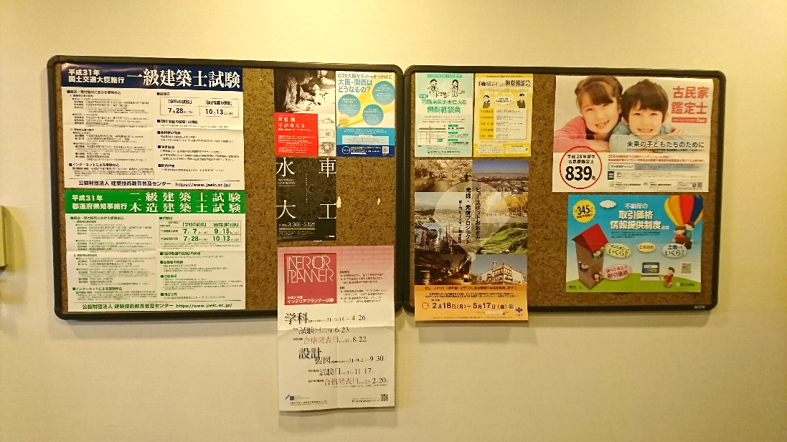
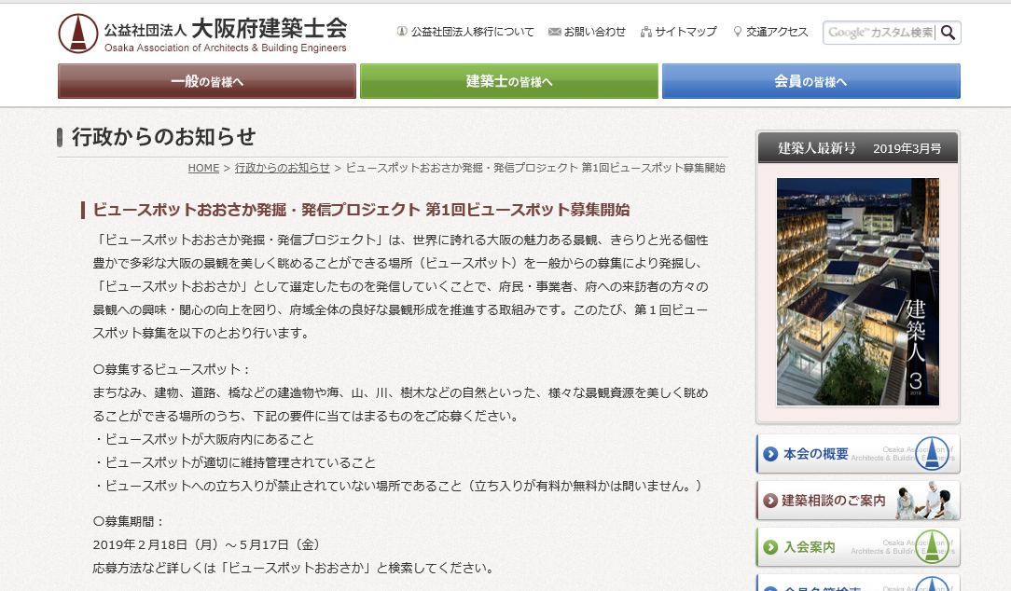
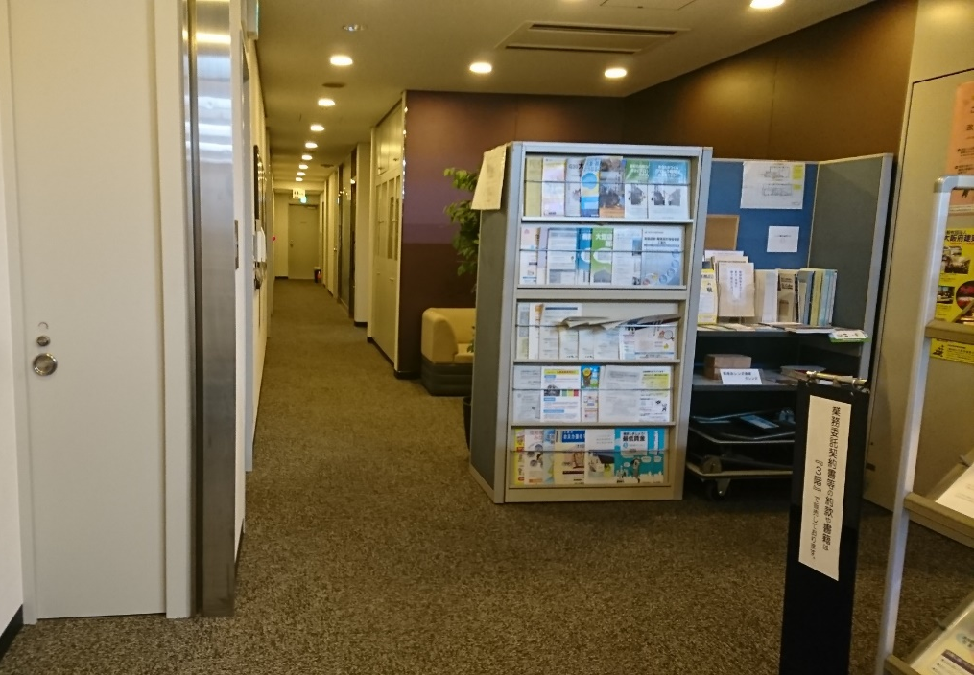
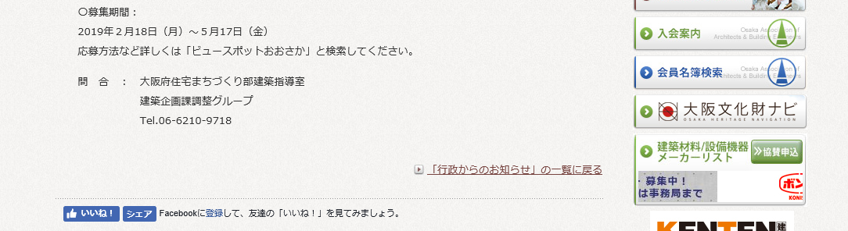
大阪府建築士会ＨＰでの紹介
大阪府事務所協会でのポスター掲示・チラシ配布
25

Slide 26
５．地域のまちづくり活動団体の連携
大阪美しい景観づくり推進会議（まちづくり団体、事業者、行政）等にチラシを配布し、ビュースポット募集の呼びかけを実施。
■大阪美しい景観づくり推進会議の構成員
公共団体 | 大阪府、大阪市、大阪府市長会、大阪府町村長会、国土交通省近畿地方整備局、大阪府住宅供給公社
公的・民間団体 | (公財)関西・大阪21世紀協会、(公財)大阪府都市整備推進センター、(公財)大阪みどりのトラスト協会、大阪商工会議所、(公社)関西経済連合会、ライオンズクラブ国際協会、大阪府商店街振興組合連合会、(一社)大阪建設業協会、(一社)不動産協会関西支部、 (公社)大阪府建築士会、(一社)大阪府建築士事務所協会、大阪屋外広告美術協同組合、大阪広告美術協同組合、日本労働組合総連合会大阪府連合会、関西鉄道協会、(公社)日本青年会議所近畿地区大阪ブロック協議会、(一財)大阪府こども会育成連合会、(一財)大阪府老人クラブ連合会、大阪府地域婦人団体協議会、西日本旅客鉄道株式会社、大阪府青年団協議会 関西電力株式会社、NTT西日本アセット・プランニング、独立行政法人都市再生機構、大阪ガス株式会社、西日本高速道路株式会社関西支社
地域活動団体 | 大阪府建築協定連絡協議会、久宝寺寺内町まちづくり推進協議会 、(一社)大阪ビジネスパーク協議会、豊中ロマンチック街道21世紀の会、富田林寺内町をまもり・そだてる会、景観市民会議、景観人の集い 、NPO八尾すまいまちづくり研究会、千里山まちづくり協議会、さの町場まちづくり倶楽部 、マチヤ・テラス、みのお市民まちなみ会議、枚方宿地区まちづくり協議会
⇒更なる、地域に愛着のあるまちづくり団体へのアプローチ。
26

Slide 27
６．来訪者を増やす取組み
モバイル景観クイズラリー応募結果
応募者：46名
18か所全てを応募した参加者：11名
最多応募スポット：あべのハルカスを眺める天王寺公園（てんしば）
⇒スポット数を増やした更なる取り組み。
27

Slide 28
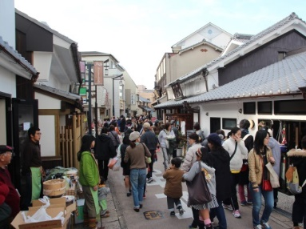
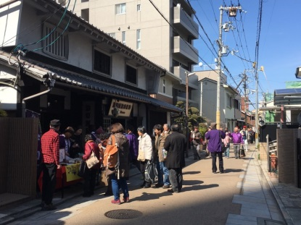
【課題３】プロジェクトの認知度向上
🔶第１回募集では135件の応募があったが、応募数０の市町村が７団体。
今後、より一層、広い地域・人々へ景観に対する関心向上を図るため
にも、更なる認知の向上とともに、これらの地域でまちづくりに従事
する活動団体等への働きかけが求められる。
28

Slide 29
ビュースポットおおさか
令和２年度の取り組みについて
29

Slide 30
① 第２回「ビュースポットおおさか」の募集に向けた情報発信
市町村との連携
・市町村広報紙と連携した情報発信
・市町村観光担当と連携した情報発信
観光との連携
・府民文化部都市魅力創造局と連携した情報発信
民間広報媒体との連携
・新たな広報媒体による府民への提案の呼びかけ
景観整備機構との連携
・大阪府建築士会と連携した情報発信
・大阪府建築士事務所協会と連携した情報発信
地域のまちづくり活動団体の連携
・大阪美しい景観づくり推進会議（まちづくり
団体、事業者、行政）と連携した情報発信
30

Slide 31
１．市町村との連携
市町村へ以下の項目について協力を依頼
◆市政だより等の広報紙での情報発信
◆ＳＮＳやホームページでの情報発信
◆市町村観光案内所等での情報発信
地域レベルでの情報発信を行うことにより、広い地域・地元の人々に対する、プロジェクトの認知向上効果が期待される。
地域の活動に取組む地元の方にプロジェクトを認知いただくことで、地域に眠る魅力ある景観を発掘する。
31

Slide 32
２．観光との連携
府民文化部都市魅力創造局と連携した情報発信
◆市町村の観光担当から地元団体への情報発信
◆来阪者を促進する観光プロモーションにおけるビュースポットおおさかの周知協力
市町村観光担当とのさらなる連携の強化。
地域に愛着のある商工会等の地元団体からの応募の呼びかけ。
ビュースポットおおさかの取り組みを通じ、大阪の都市魅力の発信に相乗効果を狙う。
32

Slide 33
３．民間広報媒体との連携
大阪駅におけるデジタルサイネージを活用した情報発信
◆阪急デジタルサイネージ 阪急エントランスビジョン
◆ JR西日本 大阪駅御堂筋グランドビジョン
西日本最大のターミナル駅である大阪駅において、継続した情報発信により、効果的な認知向上を図る。
大阪府内外を繋ぐ交通網の広告媒体を活用することにより、ビュースポットおおさかへの訪問意欲向上を促す。
選定されたスポットを広く発信することにより、ビュースポットおおさかの価値向上を図り、地域の魅力を発信したいと考えているまちづくり団体へ、プロジェクトへの参加を促す。
33

Slide 34
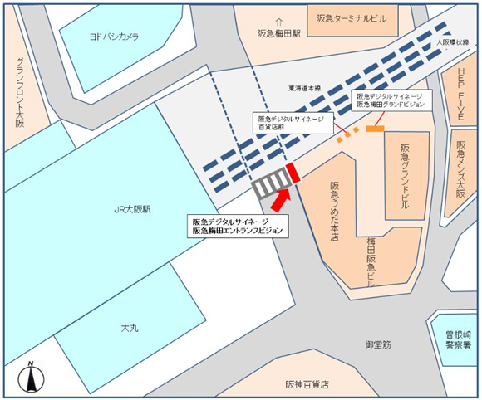

◆阪急デジタルサイネージ 阪急エントランスビジョン
概要：阪急梅田とJR大阪駅を結ぶ横断歩道。JR大阪駅から阪急大阪梅田側に向かう、常に人通りが多い動線上の大型デジタルサイネージ
規格：横6.7m×縦1.9m
期間：７月27日から12月末頃まで
時間：6：00～24：00（18時間）
枠数：6分ロールのうち15秒枠
34

Slide 35


◆JR西日本 大阪駅御堂筋グランドビジョン
概要：JR大阪駅最大のボリュームゾーンである御堂筋エリアへの流入に対して、インパクトのある情報発信が可能。
規格：横4.4m×縦2.5m
期間：7月27日から12月末頃まで
時間：6：00～24：00（18時間）
枠数：3分ロールのうち15秒枠
35

Slide 36
４．景観整備機構とのさらなる連携
大阪府建築士会・大阪府建築士事務所協会との連携
◆機関紙等を活用した情報発信を依頼
大阪府内で建築・まちづくりに従事する方等へのさらなる情報発信に向けた取り組みについて協議する。
36

Slide 37
５．地域のまちづくり団体との連携
大阪美しい景観づくり推進協議会等との連携
◆府内のまちづくり団体・事業者・行政からなる「大阪美しい景観づくり推進協議会」と連携した情報発信。
◆協議会のメールマガジン等を活用した新たな応募の働きかけ。
◆会員であるまちづくり団体へ個別に働きかける。
◆写真関連団体、ハイキング愛好団体等に働きかける。
大阪府内で地域のまちづくりに携わる方へ、ビュースポットの取り組みを直接に紹介することで、地域の魅力ある景観の掘り起こしを狙う。
37

Slide 38
① 第２回「ビュースポットおおさか」の募集
募集、選定、活用、支援を繰り返し、最終的に100か所程度を指定し、万博開催時の集客効果を府域全域に拡大する。
年度 | 2019 | 2020 | 2021 | 2022 | 2023 | 2024 | 2025
スケジュール
（ 第１回 ）
募集・選定⇒活用⇒支援
万 博 開 催
（ 第２回 ）
募集・選定⇒活用⇒支援
（ 第３回 ）
募集・選定⇒活用⇒支援
（ 第４回 ）
募集・選定⇒活用⇒支援
38

Slide 39
１．募集するビュースポット
まちなみ、建物、道路、橋などの建造物や、海、山、川、樹木などの自然といった、様々な景観資源を美しく眺めることができる場所のうち、下記の要件にあてはまるものを募集
・ビュースポットが大阪府内にあること
・ビュースポットが適切に維持管理されていること
・ビュースポットへの立ち入りが禁止されていない場所であること
（有料か無料かは不問）
第１回募集で決定した28か所のビュースポットは対象外とする
・第１回選定と同じ視点場で異なる視対象を眺める場合は、審査の上、第１回で選定したビュースポットおおさかの関連情報として取り扱う
大阪の一級品の景観を選定する趣旨から、第１回から「募集するスポット」の要件は変更せず、一連のプロジェクトとして募集する。ただし、第１回で選定されたスポットは第２回の対象外とする。
39

Slide 40
２．募集要項
応募資格：どなたでも応募可能
募集期間：2020年９月14日（月）から12月18日（金）
応募方法：（１）メールによる応募（２）郵送による応募
（３）インターネット
応募内容：（１）応募者名（２）連絡先（３）タイトル
（４）写真の撮影時期、（５）おすすめ理由
（６）ビュースポットの位置、
（７）その他参考となる事項（任意）
注意事項：・写真の技術を問うものではない
・人間の視野角と同じ範囲を撮影したもの
（超望遠や超広角レンズ等により撮影したもので
ないこと）
第１回の「募集要項」を継承し、募集期間は第１回と異なる季節（秋期）に実施する。
40

